Slide 1
Terminale Générale Histoire tronc commun Mélanie Girault-Gaillard- E Gagnepain (lycée Choiseul Tours), et collègues de Poitiers (voir site académique)
Proposition de mise en œuvre à partir d’un corpus documentaire (travailler sur documents, argumentation et rédaction d’un article, collaboration entre pairs pour la production d’un schéma de synthèse).
(3H) : 2h sur doc+ article/1h schéma)
1/Fiche rédaction d’article (Mélanie Girault-Gaillard/ Emmanuel Gagnepain) à partir de dossiers pour chaque régime ( pour rédiger l’article)
2/ Des productions de schémas de synthèse (carte mentale ou tableau) pour la synthèse des régimes) présenté au groupe classe en synthèse

Slide 2
Démarche globale chap 2 Th1 : les Régimes totalitaires (4/5h)
1/ Introduction et présentation des problématiques ( présentation des trois régimes et approche globale de la définition de régimes totalitaires, éventuellement accès au pouvoir)
2/ Phase de proposition d’évaluation en cours de formation, mais sommative (évaluation personnelle puis collective du groupe qui présente son travail à la classe).
3/ La politique étrangère des régimes totalitaires (cours magistral dialogué, et écoute active) PPO sur la guerre d’Espagne et les régimes totalitaires) = 1h.

Slide 3
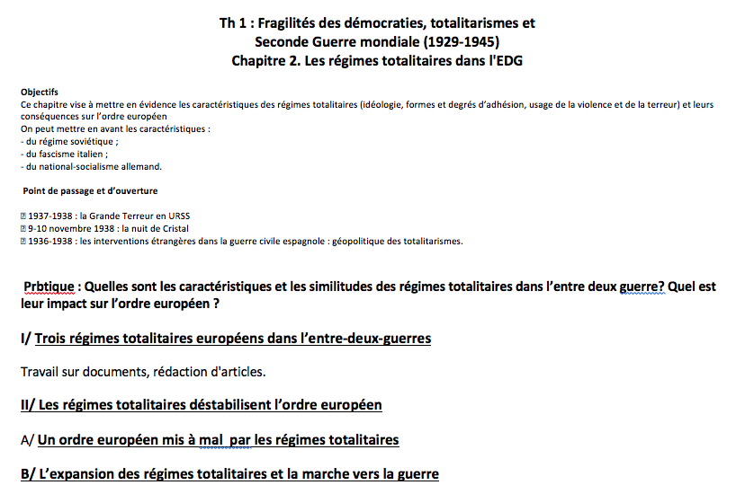
Plan du cours :
Travail autonome : 3h
Cours dialogué 1h
Vers la guerre : 1H

Slide 4
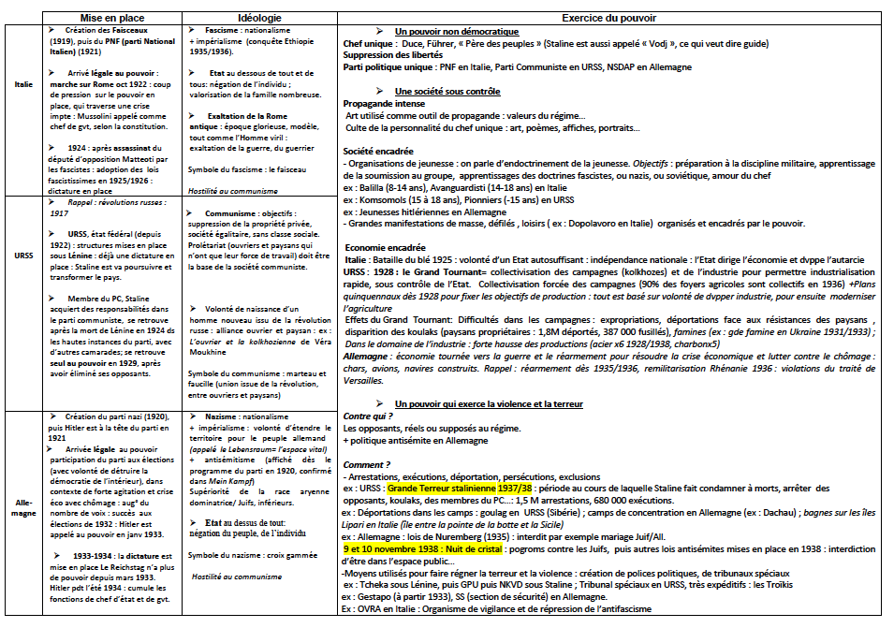
Les éléments de connaissances en synthèse, qui peuvent être relevés par chacun des élèves.

Slide 5
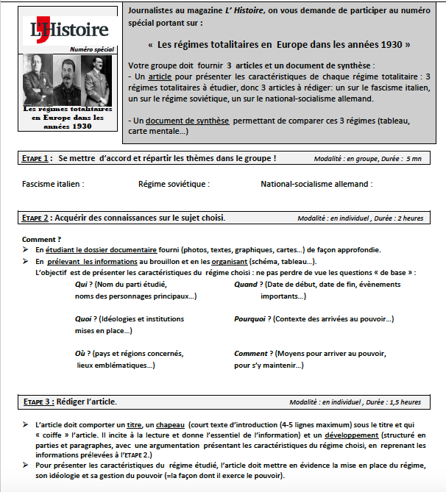
Phase 1 : fiche de consignes pour rédiger l’article mettant en avant une tâche complexe de travail journalistique. Formation de trinômes.
Collaboration
Etude du corpus documentaire
Phase rédactionnelle en classe et à la maison
Phase collective de comparaison par groupe

Slide 6
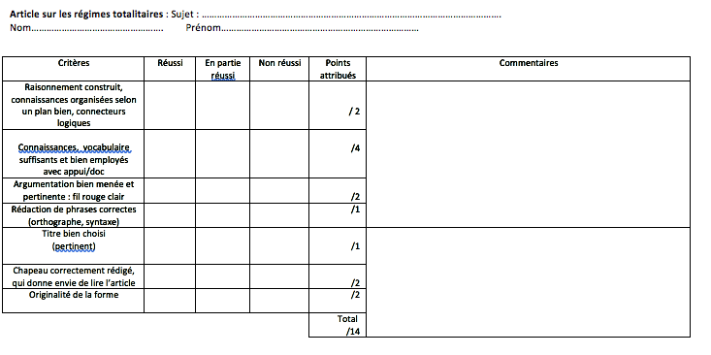
Attendus des grilles d’évaluation pour l’article personnel de l’élève
Remarque : cette grille est plutôt pour l’enseignant, mais peut être donnée en amont.

Slide 7
Grille d’évaluation pour le groupe (schéma de synthèse ou tableau)
On peut prévoir une évaluation par le prof ou une évaluation par collaboration ou autocorrection.

Slide 8
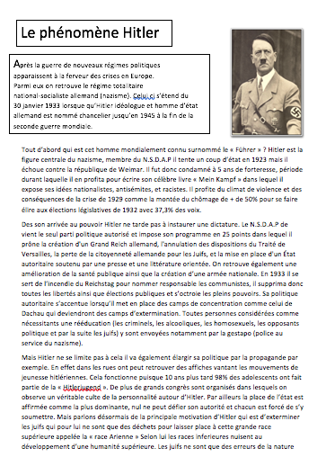
Exemples d’articles personnels sur chaque régime

Slide 9
Phase finale comparative et collaborative
Réalisation d’une forme synthétique évaluée collectivement et possibilité de présentation à l’oral.
La forme est libre : carte mentale, tableau,…
L’ensemble des productions est donné à la classe sur le cahier de texte ou via pearltrees, pour comparaison.

Slide 10
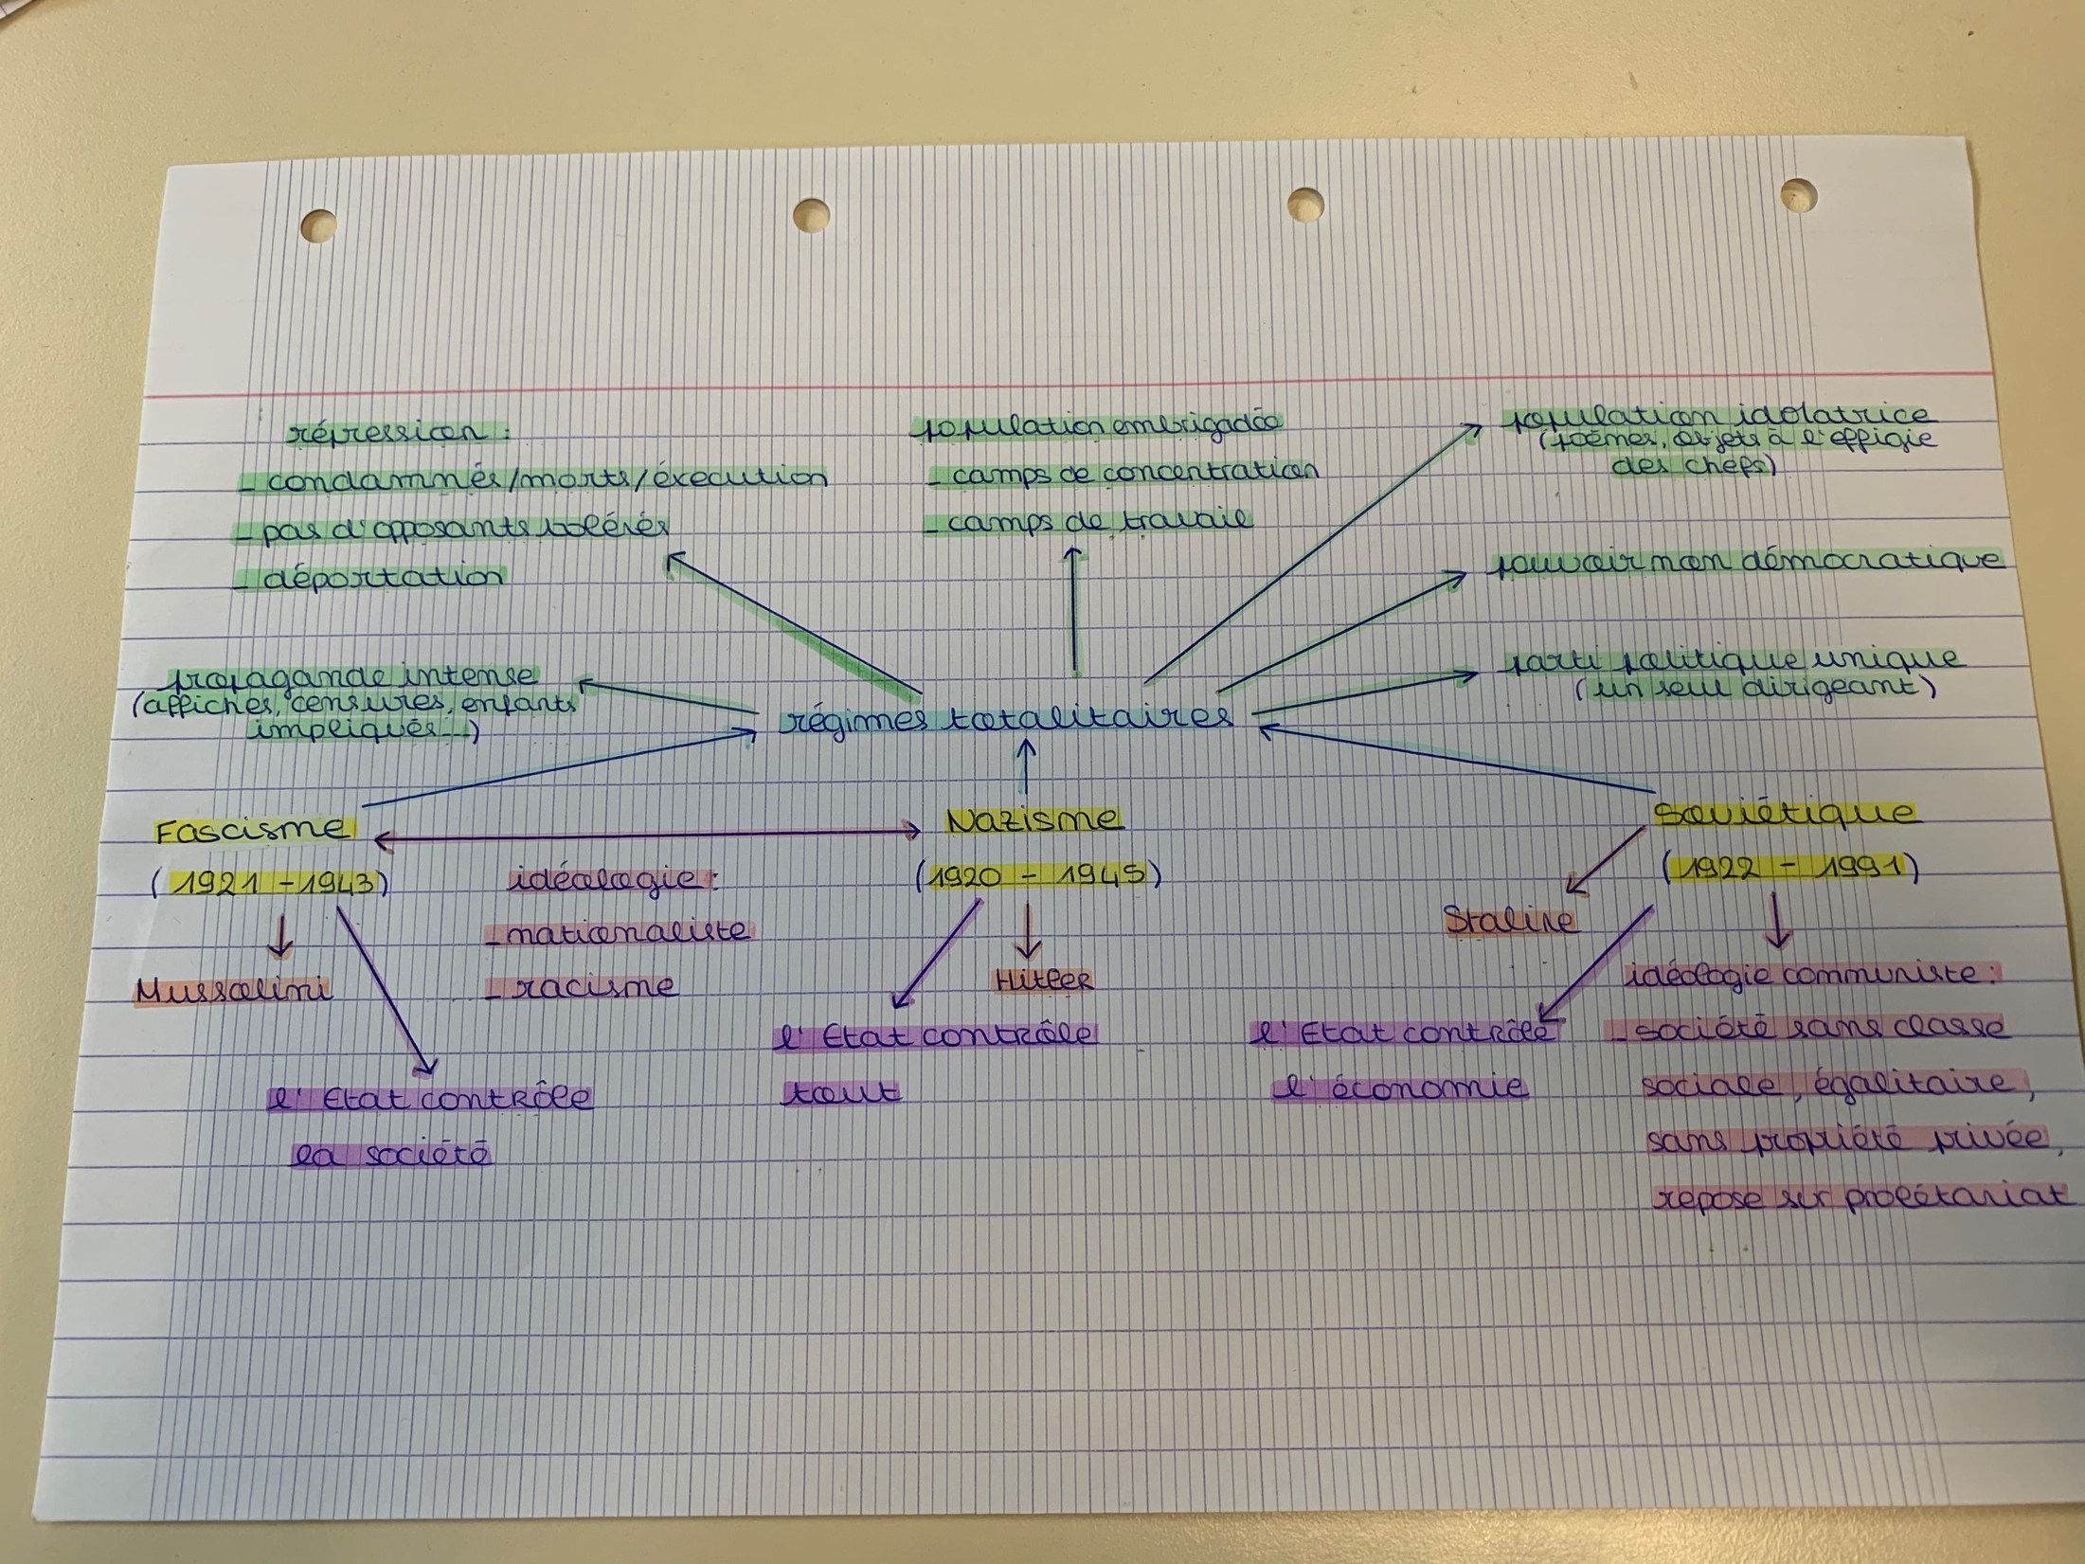
Productions d’élèves
Schéma de synthèse des régimes

Slide 11
